Slide 1









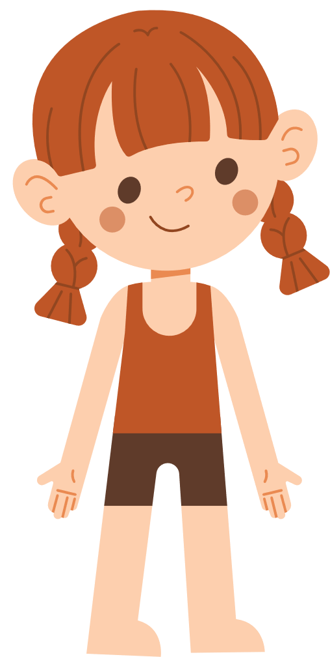



Hoạt động trải nghiệm

Slide 2


Slide 3


Slide 4


Slide 5
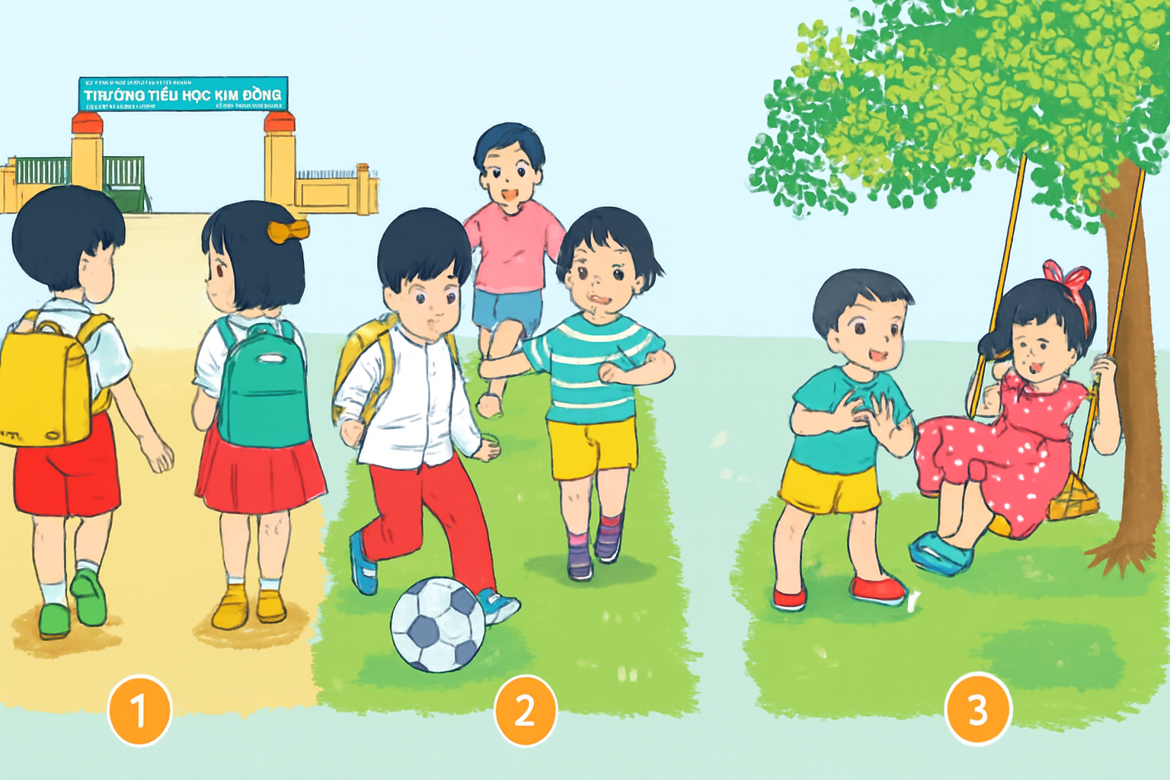
Hoạt động 1: Xác định những bạn biết sử dụng trang phục phù hợp
Trường TH Kim Đồng
Đi học mùa hè
Chơi đá bóng
Đi chơi mùa hè

Slide 6
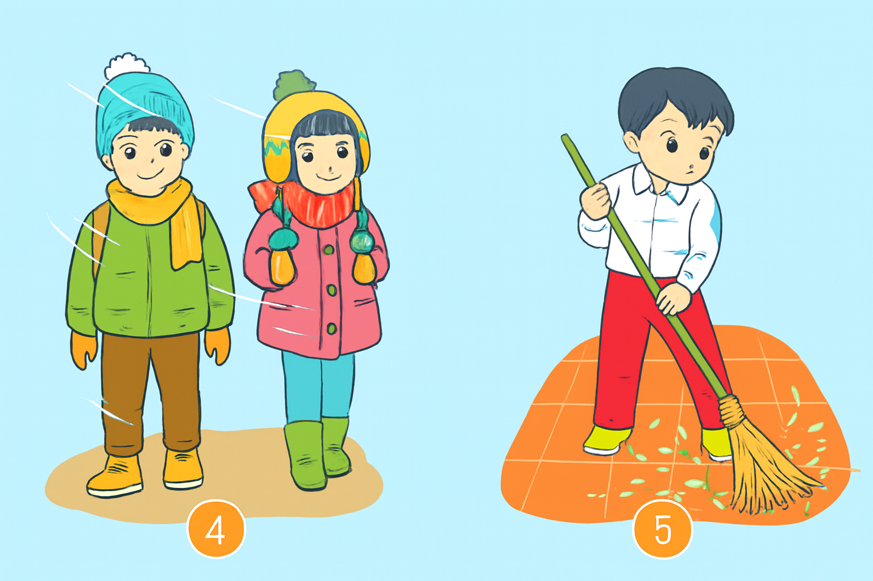
Hoạt động 1: Xác định những bạn biết sử dụng trang phục phù hợp
Đi học mùa đông
Làm việc nhà

Slide 7


Hoạt động 1: Xác định những bạn biết sử dụng trang phục phù hợp

Slide 8

Hoạt động 1: Xác định những bạn biết sử dụng trang phục phù hợp

Slide 9


Hoạt động 1: Xác định những bạn biết sử dụng trang phục phù hợp
Trường TH Kim Đồng
Đi học mùa hè
Chơi đá bóng
Đi chơi mùa hè

Slide 10
Hoạt động 1: Xác định những bạn biết sử dụng trang phục phù hợp
Chơi đá bóng

Slide 11
Hoạt động 1: Xác định những bạn biết sử dụng trang phục phù hợp
Đi học mùa đông
Làm việc nhà

Slide 12
Hoạt động 1: Xác định những bạn biết sử dụng trang phục phù hợp
Làm việc nhà

Slide 13
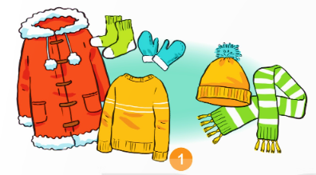
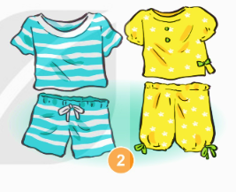
Hoạt động 2: Lựa chọn trang phục khi: đi học ngày nắng nóng, đi học vào mùa đông, chơi thể thao, đi ngủ

Slide 14
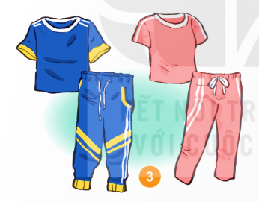
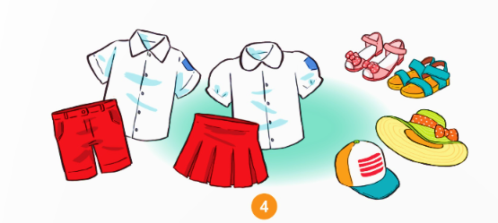
Hoạt động 2: Lựa chọn trang phục khi: đi học ngày nắng nóng, đi học vào mùa đông, chơi thể thao, đi ngủ

Slide 15

Hoạt động 2: Lựa chọn trang phục khi: đi học ngày nắng nóng, đi học vào mùa đông, chơi thể thao, đi ngủ

Slide 16
Hoạt động 2: Lựa chọn trang phục khi: đi học ngày nắng nóng, đi học vào mùa đông, chơi thể thao, đi ngủ
Đi học vào mùa đông
Đi ngủ

Slide 17
Hoạt động 2: Lựa chọn trang phục khi: đi học ngày nắng nóng, đi học vào mùa đông, chơi thể thao, đi ngủ
Chơi thể thao
Đi học ngày nắng nóng

Slide 18
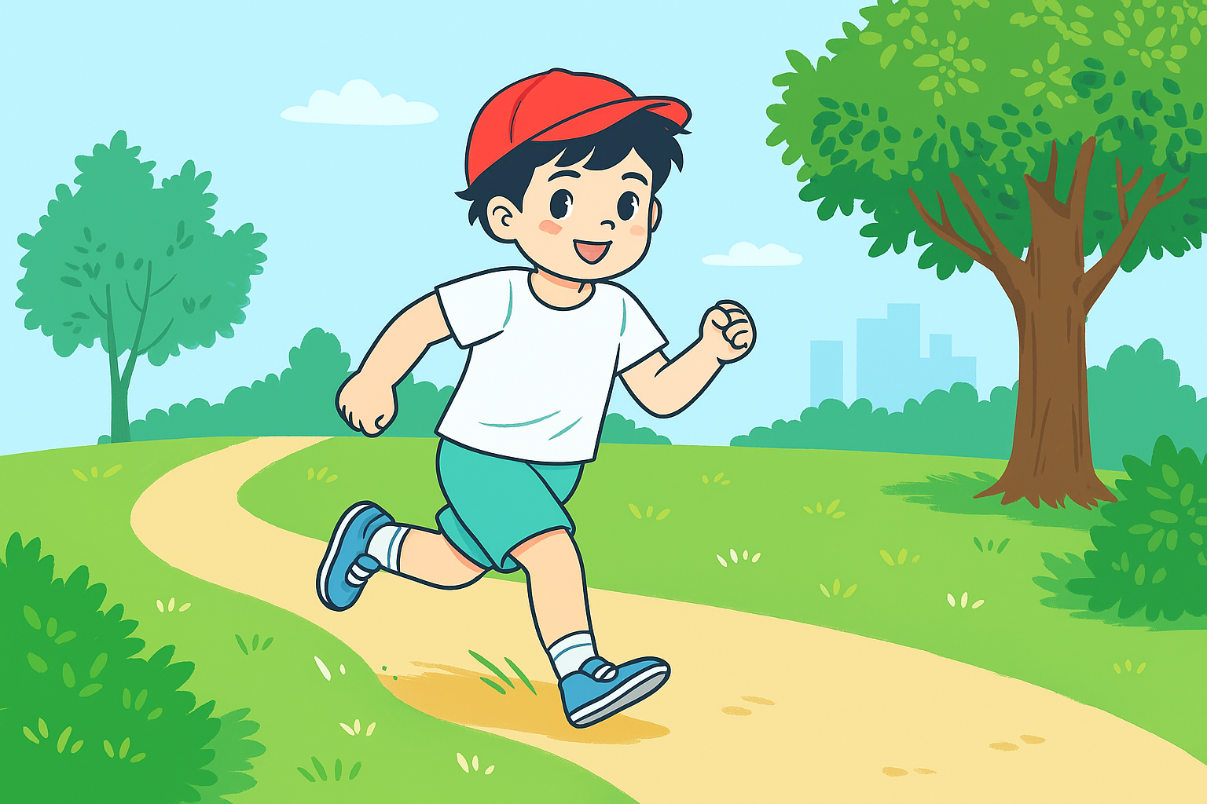
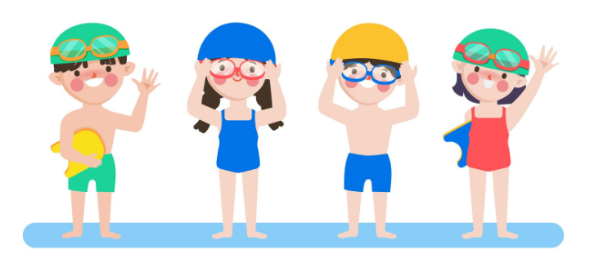
Hoạt động 3: Sử dụng trang phục phù hợp với hoạt động hằng ngày
Chạy bộ
Các bạn chuẩn bị đi bơi

Slide 19
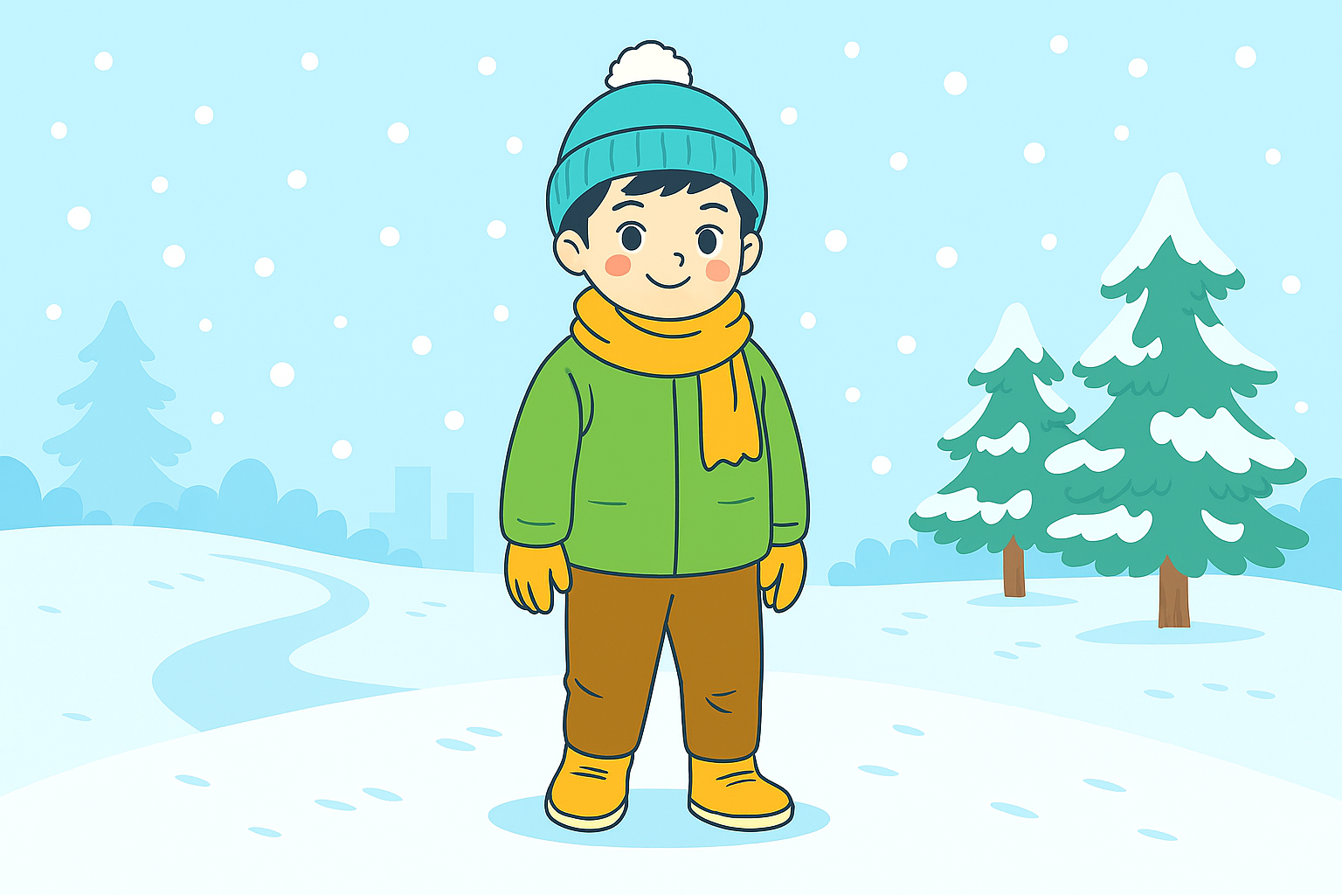
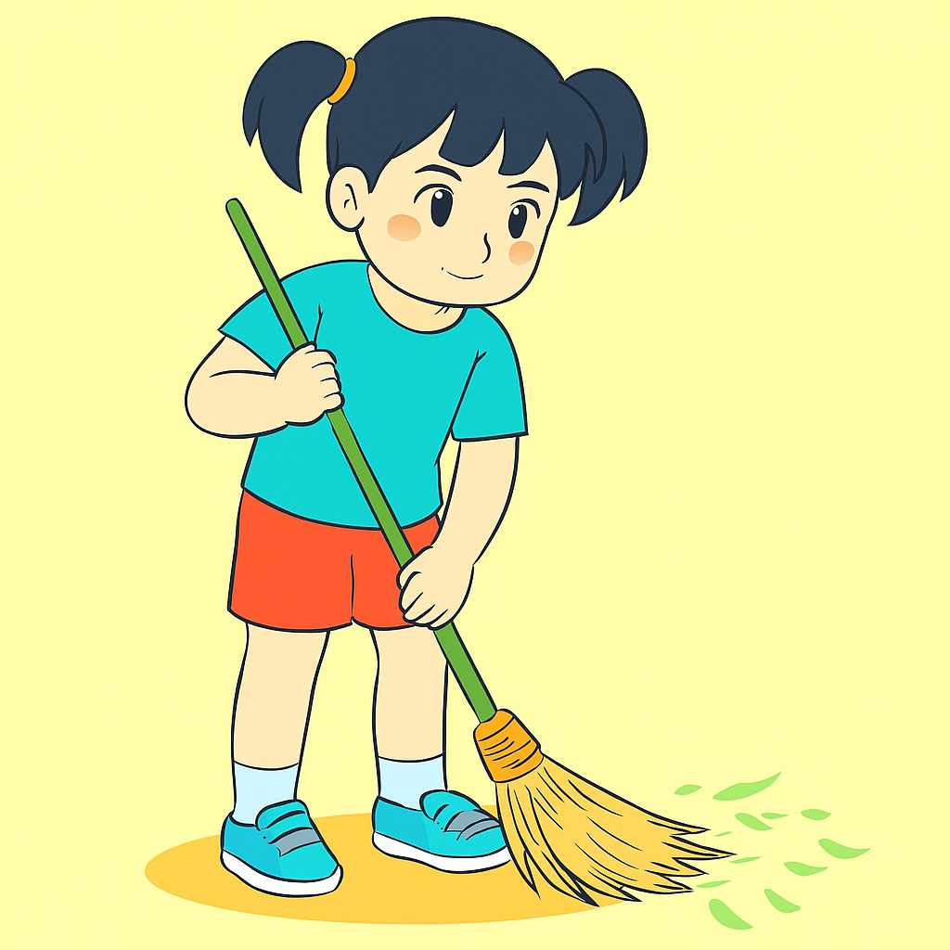
Hoạt động 3: Sử dụng trang phục phù hợp với hoạt động hằng ngày
Đi ra ngoài vào mùa đông
Quét nhà

Slide 20


Slide 21
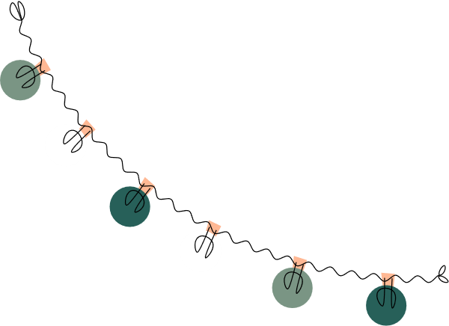







Slide 22



ƯU ĐIỂM: ………………………………………………………
HẠN CHẾ:
………………………………………………………

Slide 23


Học tập:
……………………………………………
Nề nếp:
……………………………………………
Hoạt động:
…………………………………………

Slide 24

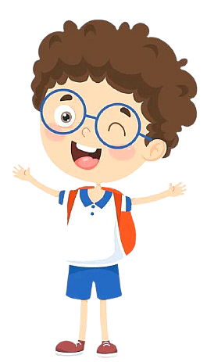
Thư khen
Chúc mừng em
……………………
Đạt“Ngôi sao tích cực”
Tuần ………….
………….., ngày … tháng …. năm 2025
Lớp …..
quynh_trang17

Slide 25




Thư khen
Chúc mừng em
………………….
Đạt “Ngôi sao tiến bộ”
Tuần ……
Lớp ……
…………., ngày …. tháng …. năm 2025
quynh_trang17

Slide 26


Slide 27

Hoạt động: Chia sẻ việc sử dụng trang phục của em và nhận xét về trang phục của bạn
Em
Bạn

Slide 28


Slide 29


Chọn trang phục phù hợp cho các bạn dưới đây
Đi ăn sinh nhật

Slide 30
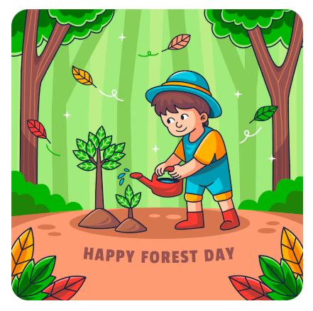

Chọn trang phục phù hợp cho các bạn dưới đây
Đi ngủ

